Slide 1
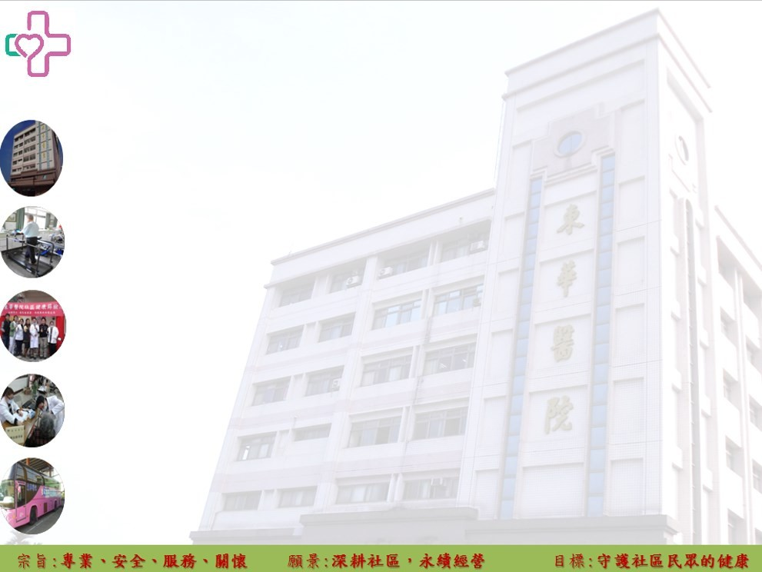

東華醫院
醫療事故預防及爭議處理

Slide 2
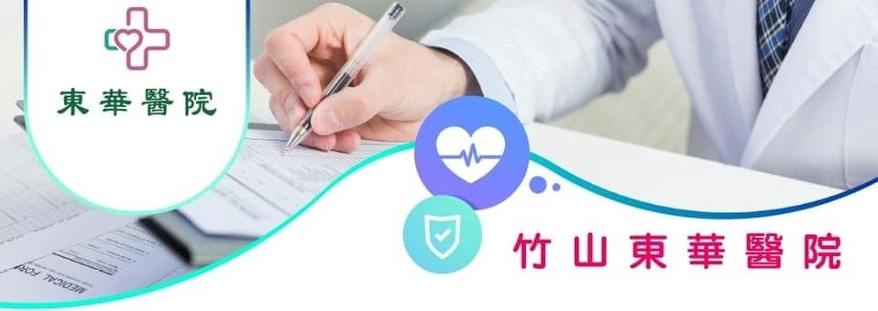
壹、醫療糾紛關懷的重要性
貳、事件發生當下的危機處理 參、對當事者的支持與陪伴
肆、不良醫療事件的處理技巧與因應

Slide 3
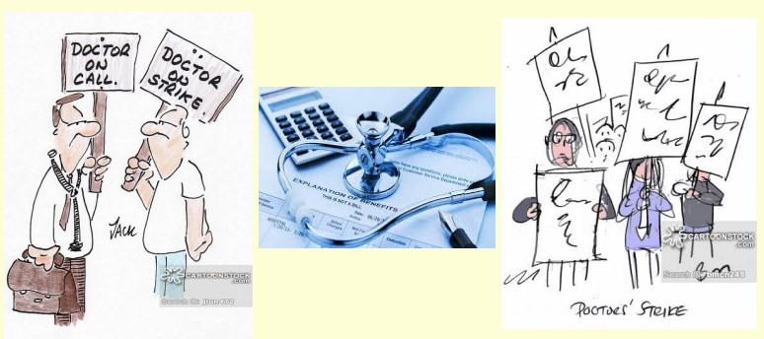
壹、醫療糾紛關懷的重要性
為什麼大家害怕醫療糾紛?

Slide 4
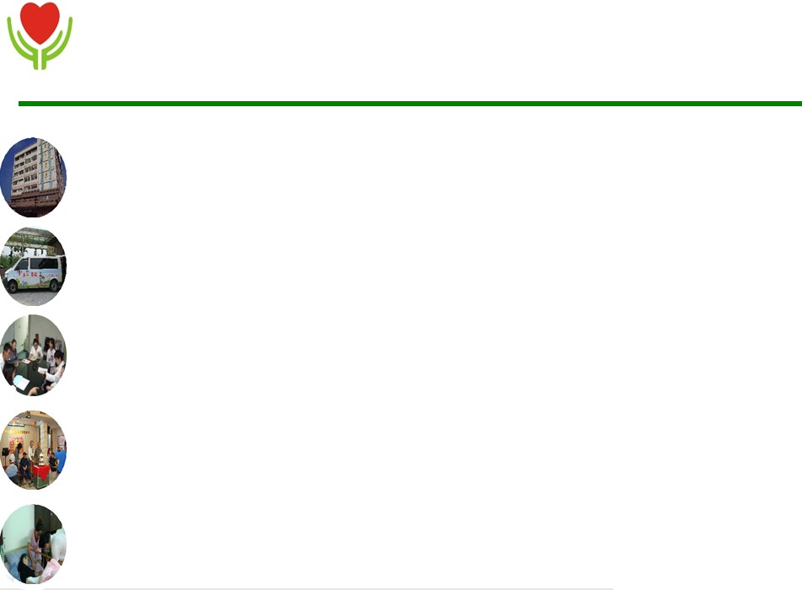
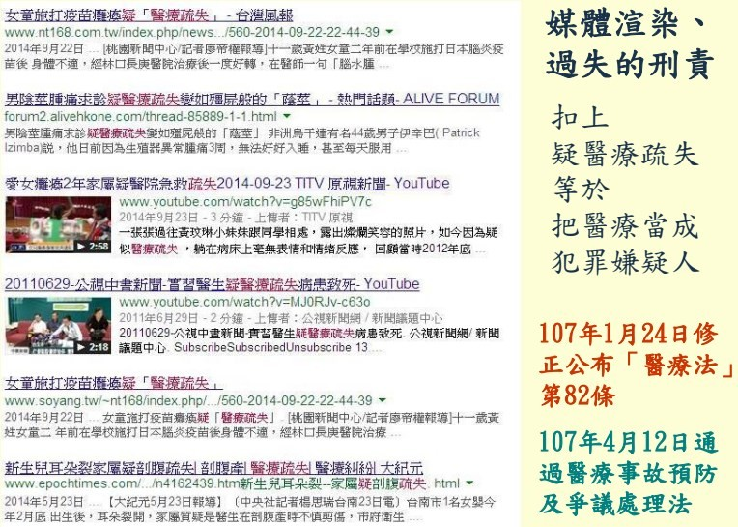

Slide 5
在未進入調解或訴訟程序以前
我們有很多事要做
來避免爭議事件變成醫療糾紛

Slide 6
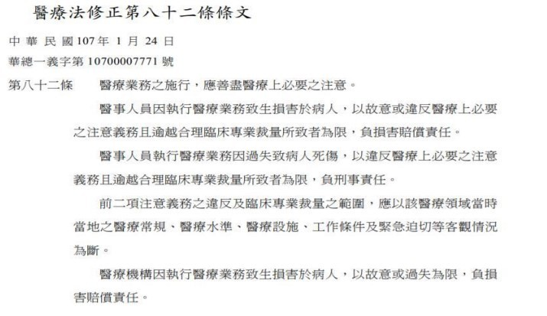
107年1月24日修正公布「醫療法」第82條

Slide 7
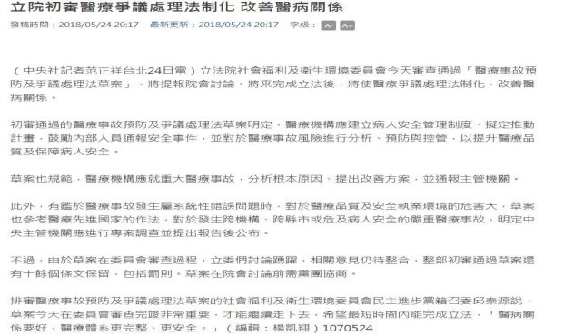
107年4月12日衛福部
通過醫療事故預防及爭議處理法
107年4月12日立院初審醫療爭議處理法制化

Slide 8
貳、事件發生當下的危機處理
醫療糾紛的預防
~ 大部分的醫療糾紛是可以避免的
~ 處理得宜，就不會被媒體利用或走上司 法途徑

Slide 9
醫療糾紛的前奏
態度 (投射的情緒)
  醫護人員、病患、家屬的態度
不良醫療事件
  只看症狀不看這個「人」

Slide 10
參、對當事者的支持與陪伴
當事者面對的多重壓力來源
病患本身病情的變化
家屬(親友)的情緒
媒體選染、民意代表關切
工作場的壓力(同事、長官)
外部主管(衛生局、輔導會)

Slide 11
肆、醫糾關懷的處理技巧
一.掌握時效
爭點釐清(不良醫療事件的處理技巧與因應)
第一時間對關鍵人的支持(是病患或主要照顧者)
是否有補救措施(醫療的、情緒上、程序上的補救)
二.醫糾關懷的內涵
關懷當事者(病患、家屬、醫療事件的醫護或相關人員)
陪伴(主要照顧者或需要代表出面者、判斷情感涉入程度與情
緒壓力)

Slide 12
肆、醫糾關懷的處理技巧
三.關懷不是談判
醫糾關懷與談判需要有不同的分工
關懷者需要價值中立的提供情感支持與陪伴
對受關懷者的宗教信仰與信念的敏感與尊重
四. 關懷小組
  關懷小組成員需具備個人及家庭諮商輔導的基本訓練
  關懷小組是提供支持與陪伴的團隊工作
  即使進入司法程序，負責對案家提供關懷者，仍需保持價值中 立立場

Slide 13
肆、醫糾關懷的處理技巧
五.輔助資源
〜 醫糾關懷與醫療互助金機制
〜 醫糾事故補償金的爭議(醫界大反彈)
立意良善，但考驗人性弱點
混淆過失責任與社會救濟
混淆社會正義，與去道德化的福利依賴
處理技巧：
能區分過失(或可能)責任，
就能區分需要醫療慰助或過失補償。
並且，
可以婉拒不合理訴求(社會救濟)
不必害怕面對媒體、民意代表或走上司法途徑。

Slide 14
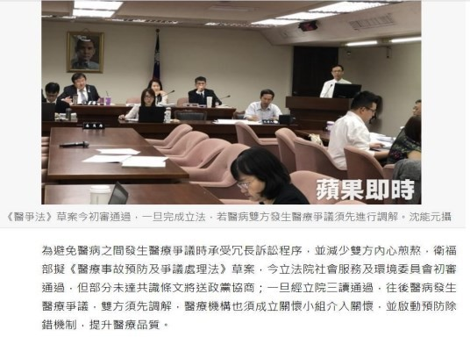
調解也是一門學問 ~ 調解會的機制
《醫爭法》1070524初審通過醫病爭議須先調解

Slide 15
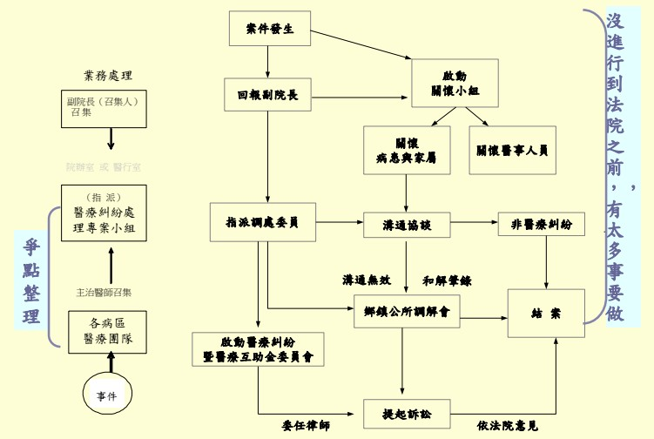
醫療糾紛處理的機制

Slide 16
結語:
重視醫療品質與病人安全
保持良好的工作情緒與服務態度
是預防醫療爭議最有效的方法

Slide 17

謝謝聆聽

